Slide 1
Что же происходит весной в природе?
Автор: Андрианова Екатерина Михайловна., воспитатель МДОУ № 34 г. Мурманск,
2015 г
Вторая Всероссийская научно-методическая конференция,10 ноября 2014 - 10 февраля 2015
"Педагогическая технология и мастерство учителя"

Slide 2
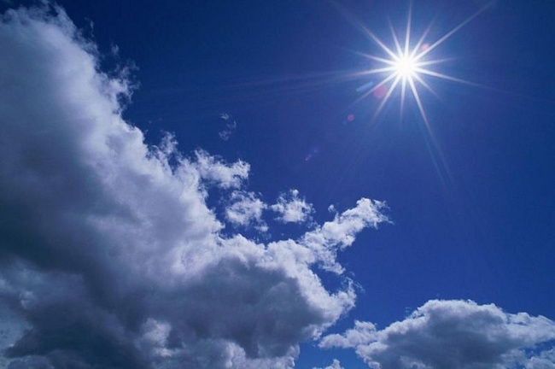
Какое небо весной?
красивое, голубое

Slide 3
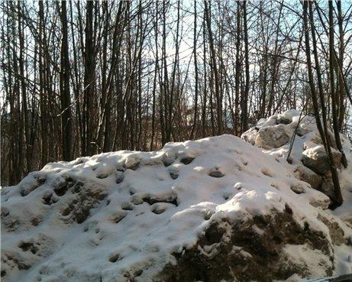
Что происходит со снегом ?
ОН ТЕМНЕЕТ

Slide 4
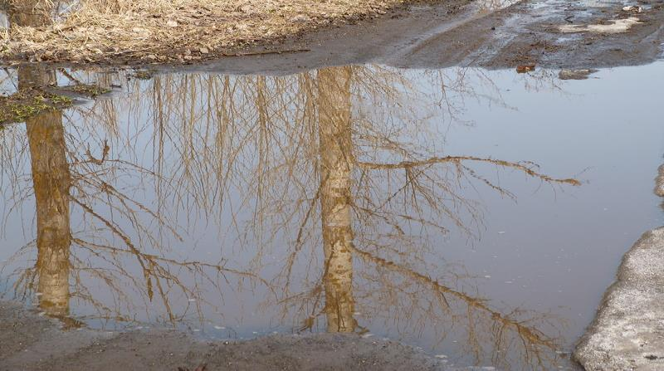
Во что превращается снег?
в ручейки и лужи

Slide 5
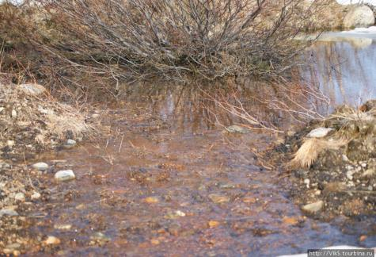
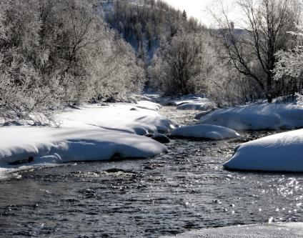

Slide 6
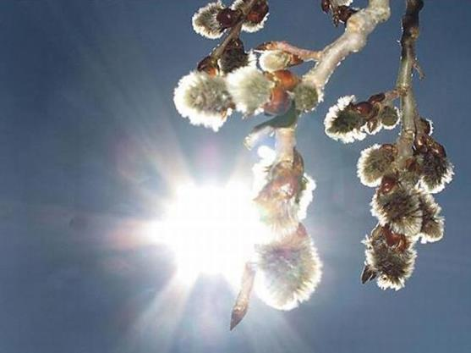
А почему он превращается в воду?
потому что солнышко пригревает.

Slide 7
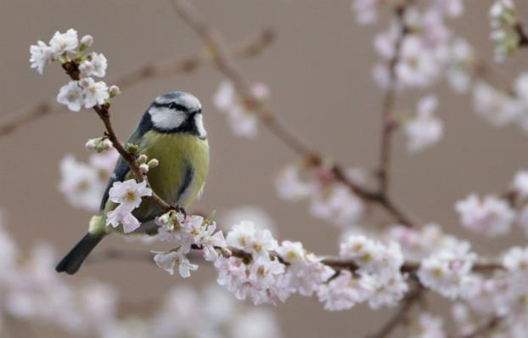
Кто возвращается к нам из теплых краев?
Птицы

Slide 8
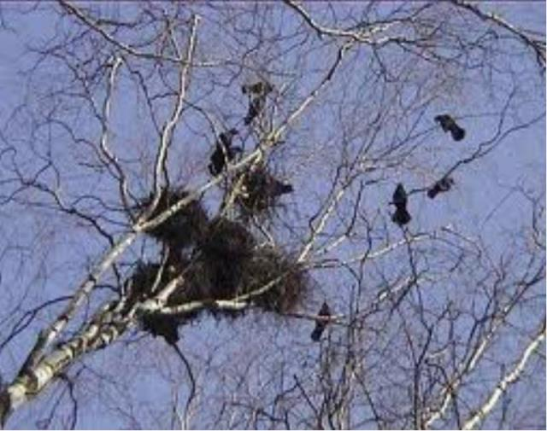
Что они делают весной?
Вьют гнёзда.

Slide 9
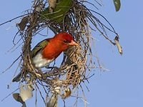

Slide 10
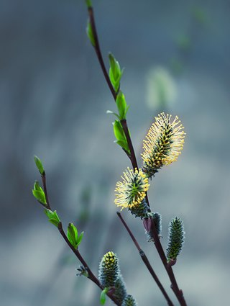
Дети, а что происходит с деревьями?
На деревьях набухают почки, а потом …
появляются
листочки.

Slide 11
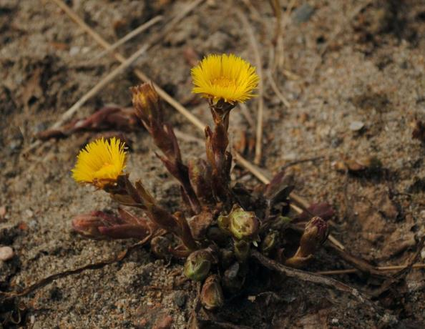
А что из земли пробивается?
Зелёная травка
и первые
цветочки
мать-и-мачеха.

Slide 13
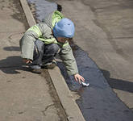
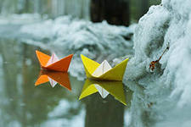

Slide 14
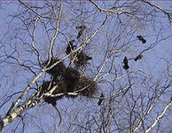
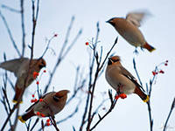

Slide 15
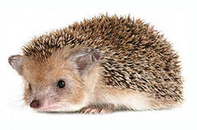

Slide 16
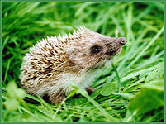

Slide 17
